Slide 1

網站安全程式設計
錢達智 wolfgang.chien@gmail.com
MCSE / MCSD / MCDBA / MCITP / MCPD
本投影片簡報內容按 Apache-2.0 授權。所提及或者引用的公司名稱、產品名稱以及所引用的文字、商標、影片、產品相片或者網站頁面，均為其所屬公司所擁有。

Slide 2
議程與大綱
伺服器程式安全建議 ---- 資料庫與PHP程式安全老生常談
SQL Injection資料隱碼攻擊
務必驗證各項輸入參數與欄位
加密與雜湊
PHP執行環境建議與 php.ini 重點安全選項
Client端 DOM 與 JavaScript 安全程式設計 ---- HTML5 程式安全
Same-origin policy(SOP)與JSONP的運作原理與流程
Cross Origin Resource Sharing (CORS)衍生的問題
以PHP程式示範CSRF入侵
點擊綁架（ClickJacking）運作原理
Canvas
localStorage
其他HTML5安全議題
（主要以 PHP、JavaScript（jQuery）舉例說明）
投影片與範例檔案下載網址:
http://sdrv.ms/178960Y

Slide 3
網站與資料庫安全防護體系
File system
資料庫角色
檔案權限授權
信賴邊界（Trust Boundary）
信賴邊界
User1
User2
Web
Server
PHP
Runtime
連線帳號與權限
SQL Server
User3
SSL
表單驗證
Role-based 授權
Windows認證
SQL認證
IP 位址確認
可否瀏覽目錄

Slide 4
伺服器程式安全建議
有關於資料庫與程式安全一再談起的觀念、技術與建議。
SQL Injection資料隱碼攻擊
務必驗證各項輸入參數與欄位
加密與雜湊
PHP執行環境建議與 php.ini 重點安全選項
Part One Beginning…

Slide 5
SQL Injection資料隱碼攻擊
原本是「參數」的內容被換成「指令」。
排行榜年年排名第一的攻擊手法。
SQL指令
參數
select * from prods where pName like ‘% iPhone %’
如果使用者這樣子輸入:
iPhone%’ update prords set price = 1000 where pid= 1 --
Demo: SQL_Injection

Slide 6
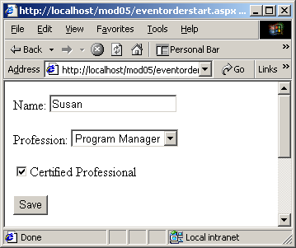


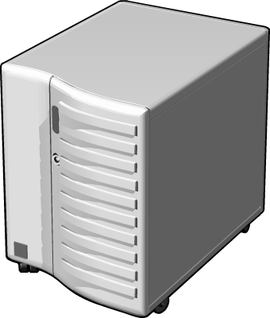

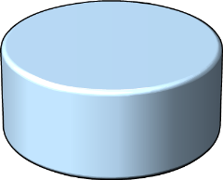
資料隱碼攻擊的成因
沒有限制查詢欄位的長度
沒有檢查輸入欄位的內容與格式
採用動態組合字串的程式寫法
錯誤訊息洩漏資料庫結構與程式內容
連線資料庫的帳號權限過高

Slide 7
如何防範資料隱碼攻擊
讓參數永遠只會是參數
不使用動態組合字串的程式寫法
呼叫預儲程序（Stored Procedure）
使用參數化的SQL敘述
檢查來自Client的資料
檢查: 長度、資料型態、格式、特殊字元等等。
採用最低權限原則
例如: 查詢資料的程式連線不具備資料修改權限。
停用不會用到的系統功能
例如: SQL Server 的 xp_CmdShell
套用安全專家設計的過濾模組，例如：ModSecurity 。
經常檢查網站活動記錄
Demo: SQL_Injection_2

Slide 8
驗證各項輸入參數與欄位
系統任何的輸入端都有必要驗證:
Querystring
表單各欄位
HTTP Headers
資料庫
Cookie / localStorage 內容
即使Client端驗證過、 Server還要再次驗證。
驗證策略：
Whitelist - only these things.
Blacklist - everything but these things.
Web 表單
錯誤 訊息
Valid?
No
Client
Yes
Server
Valid?
No
Yes
Web App處理邏輯

Slide 9




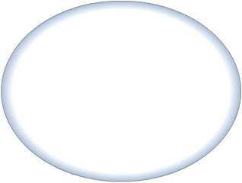


加密與解密
明文
Single Key
密文
明文
Key Pair
密文

Slide 10


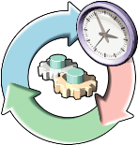
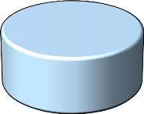


明文的 Cookie 容易變造
Web Server
1
http://..../Login.php
Login.php
UserID = 1680
2
3
將 1680 修改成 1681 Next User?
Member.php
4
http://..../Member.php

Slide 11

加密 Cookie 內容不易竄改
Web Server
1
http://..../Login.php
Login.php
uid = AyCu6h9q
2
3
Member.php
Demo: TamperCookie

Slide 12


雜湊（Hash）
將資料按演算法（例如MD5）計算出長度固定的雜湊值。
演算法為單向不可逆。
經常用於驗證資料的一致性。
MD5、SHA256 …
長度固定的雜湊值
資料

Slide 13

雜湊的應用實例（密碼驗證）
Member.php
MD5、SHA256 …
密碼
MD5、SHA256 …
雜湊值
==
雜湊值
密碼
Login.php
資料庫
Demo: SQL_Injection

Slide 14
PHP執行環境的建議設定（一）
只掛入需要的 Extension 模組
檢視並且設定資料夾、檔案的夠用且最低存取權限
運算資源管控與DoS:
max_execution_time = 30
max_input_time = 30
memory_limit = 40M
停用危險的 PHP 函數:
exec,passthru,shell_exec,system,proc_open,popen,curl_exec, curl_multi_exec,parse_ini_file,show_source

Slide 15
PHP執行環境的建議設定（二）
expose_php=Off
display_errors=Off
file_uploads=Off
allow_url_fopen=Off
sql.safe_mode=On
post_max_size=1K
cgi.force_redirect=On
open_basedir="/var/www/html/“
session.save_path="/var/lib/php/session"
upload_tmp_dir="/var/lib/php/session"
References

Slide 16
Client端DOM與JavaScript安全程式設計
HTML5 程式安全。
Same-origin policy(SOP)與JSONP的運作原理與流程
Cross Origin Resource Sharing (CORS)衍生的問題
以PHP程式示範CSRF入侵
點擊綁架（ClickJacking）運作原理
postMessage
Canvas
localStorage
Server-Sent Events
其他HTML5安全議題
Part Two Beginning…

Slide 17


Same-origin Policy（SOP）
1
2
XmlHttpRequest
Web Server 1
JavaScript
3
XmlHttpRequest
JavaScript
Web Server 2
Browser
Demo: SameOriginPolicy

Slide 18
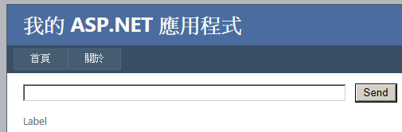
跨站攻擊(XSS)
Label1.Text = TextBox1.Text;
如果使用者輸入這樣的文字內容呢?
<meta http-equiv="refresh" content="1;URL=page2.php">
或者這樣輸入:
<script>location.href = “StealCookie.php?CookieData=" + escape(document.cookie)</script>
Demo: XSS

Slide 19
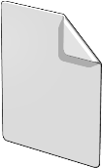

JSONP的運作原理與流程
<html>
</body>
</html>
1
建立 script 元素並且加入head 區塊
<head>
<script src=“jquery.js”>
</head>
<body>
…
…
< >
Src = “//srv2/askPrice.php?id=1”
< >
2
瀏覽器連接 srv2 下載 JavaScript
<script>
function doCallback(data) {
$(“#xxx”).text(data.price);
}
<script>
3
傳回的JavaScript內容:
// doCallback( {JSON} );
doCallback({
“pid”: 1,
“price”: 1234
});
srv2
Demo: JSONP

Slide 20

Cross Origin Resource Sharing （一）
1
2
XmlHttpRequest
domainA.com
JavaScript
3
Origin: domainA.com
XmlHttpRequest
JavaScript
Access-Control-Allow-Origin: *

Slide 21
Cross Origin Resource Sharing （二）
HTML5制定的新標準
Same Origin Policy 限制 JavaScript 進行跨網域請求。
Web技術傾向於開放架構（例如WebAPI、Web Service）
HTML4 之前可用 JSONP 與 iframe 繞過 SOP。
IE 8 利用 XDomainRequest 實現跨網域請求
伺服端傳回的 HTTP header:
Access-Control-Allow-Origin: http://www.WhichDomainAllow.com
Access-Control-Allow-Origin: *
用戶端支援 HTML5 的瀏覽器會帶上 Origin header
Origin: http://www.WhereComeFrom.com
可用來防範 CSRF， Origin 不像 referrer 那麼容易被清空改造。

Slide 22
跨站假要求(CSRF) 示範（一）
很久以前，岳不群在 mobile10 網站留下了一篇文章…「1234」是他的帳號
<html>
<head>
</head>
<body>
An Article, an Image,
<img src=http://...>
An accident…
</html>
http://OnLineGamess.com/transfer.php? amount=1000&toWho=1234
Note: CSRF = Cross-site request forgery
譯名：跨站假要求、跨網站請求偽照。

Slide 23
跨站假要求(CSRF) 示範（二）
OnLineGame.com 這支 transfer.php 轉帳程式的程式寫法如下：
// 驗證使用者是否已登入
if (!isset($_COOKIE["userID"]))
{
header("Location: login.php");
exit();
}
$From = $_COOKIE["userID"];
$To = GetParam("toWho"); // 轉入帳號
$Money = GetParam("amount"); // 轉帳金額
transferMoney($From, $To, $Money); // 執行轉帳程序

Slide 24

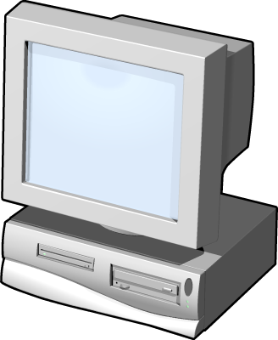


跨站假要求(CSRF) 示範（三）
OnLineGamess 網站
1
登入成功, 註記 Cookie
Login.php
UserName
轉帳 Transfer.php
令狐沖
3
Mobil10 網站
2
岳不群HTML
OnLineGamess.com/transfer.php? amount=1000&toWho=1234

Slide 25

如何防禦 CSRF?
GET指令單純只用於資訊讀取。
表單資料採用 POST 傳送。
應用 CAPTCHA 驗證，在處理過程加進人工處理的斷點，讓攻擊無法自動化進行。
Referer Check。
網址加入 Anti CSRF Token，讓參數多一些不可預測性。
應用 HTML5 的Cross Origin Resource Sharing 宣告。
Demo: CSRF

Slide 26
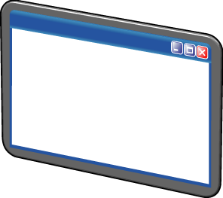
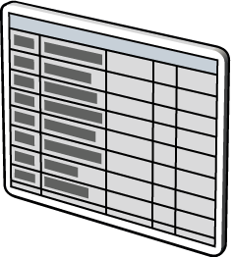
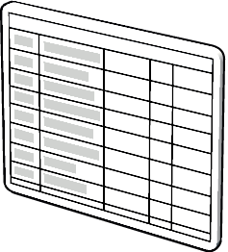

點擊綁架（ClickJacking）運作原理
攻擊者在網頁嵌入一個樣式設定為透明的 iframe。
透明 iframe 的內容載入「受害網站」。
使用者實際操作點按的是框架 裏頭那個看不見的網站。

Slide 27
如何防禦點擊綁架（ClickJacking）?
frame busting，寫作 JavaScript 程式禁止 iframe 嵌套。
使用 HTTP header: X-Frame-Options
Deny
SameOrigin
Allow-from origin
宣告 Content Security Policy。
利用 HTML5 針對 iframe 新增的 sandbox 屬性 :
<iframe sandbox="allow-same-origin"></iframe>
Demo: ClickJacking

Slide 28
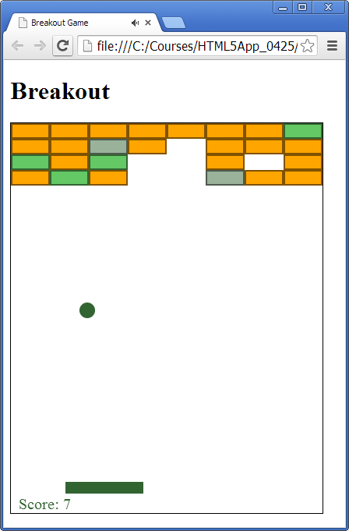
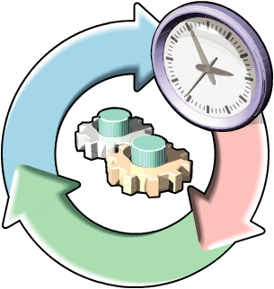
Canvas
HTML5 新元素，直接以 JavaScript
在網頁上作圖與圖片處理
回應使用者鍵盤、滑鼠操作， 製作互動式網頁與電玩程式。
Shaun Friedle 以 JavaScript 操作 Canvas 的像素，成功破解驗證碼。
<body>
<h1>Breakout</h1>
<canvas id="canvas"
width="400" height="500">
</canvas>
</body>
2D Context 物件
Demo: BreakoutGame
Demo: ClickJacking

Slide 29
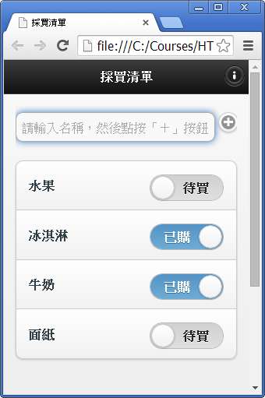
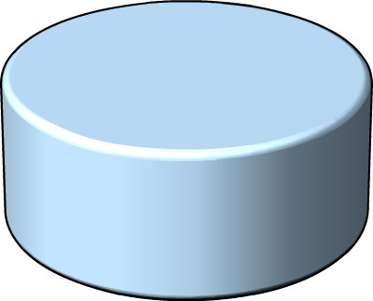
localStorage
localStorage
+length
+setItem(key, value)
+getItem(key)
+removeItem(key)
+clear()

Slide 30
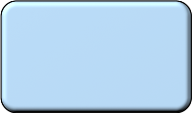

物件資料與JSON字串轉換
Object
JSON.parse()
JSON.Stringify()
JSON 字串，例如：
[ { “firstName”: “Wolfgang”, “lastName”: “Chien” } ,
{ “firstName”: “Derek”, “lastName”: “Jeter” } ]

Slide 31
localStorage 注意事項
HTML5 新增功能
支援Same-Origin Policy，各網域只存取各自網域的內容。
仍有 XSS 問題。
使用者可編修內容。 （Tip: F12 | 切換到Resource(資源)頁籤 | localStorage ）
內容加密後再寫入。
以雜湊值驗算資料一致性。
Demo: ShoppingList

Slide 32
HTML5安全功能
Iframe 新增 sandbox 屬性
<iframe sandbox="allow-same-origin"></iframe>
基於隱私權考量，超連結可不傳送參照頁資訊:
<a href="#" rel="noreferrer">test</a>
應用 HTML5 的Cross Origin Resource Sharing 宣告防止XSS與CSRF。
宣告 Content Security Policy，讓Client端協助防禦XSS。
Demo: ClickJacking

Slide 33
進階閱讀…
Open Web Application Security Project (OWASP)
https://www.owasp.org
Linux: 25 PHP Security Best Practices For Sys Admins
http://www.cyberciti.biz/tips/php-security-best-practices-tutorial.html
密碼學原理與技術
http://avp.toko.edu.tw/docs/class/3/密碼學原理與技術.pdf
安全的 Web Application 網站安全部署
http://moodle.ncku.edu.tw/mod/resource/view.php?id=34386
HTML5 Security Cheat Sheet
https://www.owasp.org/index.php/HTML5_Security_Cheat_Sheet

Slide 34
回顧複習與問答
伺服器程式安全建議
SQL Injection資料隱碼攻擊
務必驗證各項輸入參數與欄位
加密與雜湊
PHP執行環境建議與 php.ini 重點安全選項
Client端 DOM 與 JavaScript 安全程式設計
Same-origin policy(SOP)與JSONP的運作原理與流程
Cross Origin Resource Sharing (CORS)衍生的問題
以PHP程式示範CSRF入侵
點擊綁架（ClickJacking）運作原理
Canvas
localStorage
其他HTML5安全議題

